Slide 1
11-sinf ona tili
Toshkent viloyati Toshkent tumani
16-umumiy o‘rta ta’lim maktabi ona tili va adabiyot fani o‘qituvchisi Baymanova Munojot Daniyarovnaning 11-sinf ona tili fani uchun tayyorlagan taqdimoti

Slide 2
ONA TILI
11-sinf
MAVZU:
Urg‘u talaffuzi

Slide 3
4.6-mashq. Topshiriqni tekshirish
„O‘zbek tilining izohli lug‘ati“dan foydalanib, matnda berilgan quyidagi so‘zlarning o‘z yoki o‘zlashma qatlamga mansubligini aniqlang.
Savdogar, bir, tashrif, mehmon, uy, taassurot, hamjins, xursand, ko‘rmoq, deraza, daraxt, hiyla, aldamoq, qutulmoq, rioya.

Slide 4
O‘tgan darsda
O‘z qatlamga mansub
Bir
Uy
Hamjins
Deraza
Aldamoq
Qutulmoq
O‘zlashma qatlamga mansub
Savdogar(f.)
Tashrif (a.)
Mehmon (f.)
Taassurot (a.)
Xursand (f.)
Daraxt (f.)
Hiyla (a.)
Rioya (a.)

Slide 5
5.1-mashq
Urg‘u 1-bog‘inga tushgan so‘zlar;
Urg‘u 2-bog‘inga tushgan so‘zlar;
Urg‘u oxirgi bog‘inga tushgan so‘zlar;
Matnni ajratilgan so‘zlarning urg‘usiga e’tibor berib o‘qing. Bu so‘zlarni quyidagicha tartiblab yozing:

Slide 6
O‘z o‘rniga qo‘y!
Urg‘u 1-bo‘g‘inga tushadigan so‘zlar | Urg‘u 2-bo‘g‘inga tushadigan so‘zlar | Urg‘u oxirgi bo‘g‘inga tushadigan so‘zlar
grádus | Yapóniya | xalqaró
Bámberg | Hafízov | yangí
 | Sergéyev | geografík

Slide 7
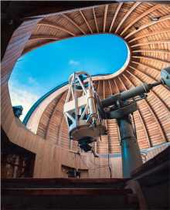
Kitob xalqaro kenglik stansiyasi
O‘rta Osiyoda Yer harakatini tekshirishning yangí davri Ulug‘bek nomidagi Kitob Xalqaró Kenglik Stansiyasining barpo etilishi va faoliyati bilan bog‘lanadi. Geografík xarita olib qaralsa, O‘zbekiston hududida faqatgina Kitob tumani xalqaro paralleldá (39-grádus 8-shimoliy kenglikda) joylashgani ma’lum bo‘ladi.

Slide 8
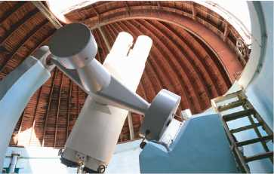
1928-yilning sentabrida Germaniyadan Bámberg rusumli zenít-teleskóp va Short soati olib kelingan.1930-yilning 14-noyábr kuni esa rasadxonadá osmon jismlari ilk marta kuzatilgan. Koinotni tadqiq qilish ishlari Ikkinchí jahon urushi yillarida ham to‘xtatilmagan. Shu davrda „O‘zbekiston“ deb nom berilgan kichik sayyora kashf etilgan. 2009-yilda kitoblik Bahodir Hafízov va Alekséy Sergéyev tomonidan Maydanak teleskopi orqali yana bir yangi sayyora - „Samarqand“ sayyorasi aniqlandi.

Slide 9
Kitob Xalqaro Kenglik Stansiyasí dunyodagi 5 ta yirik rasadxonalardan biridir.
AQSHda ikkita, Yapóniya va Italiyada bittadan ana shunday obyékt allaqachon muzeygá aylantirilgan. Kitobdagi bu maskanda esa asteróidlar himoyasi dasturi hamda kosmík ekológiya doirasida izlanishlar olib borilmoqda. Stansiyaga kuniga yuzdan ortiq mahallíy va xorijiy sayyohlar tashrif buyuradilar. Astronomík tadqiqotlarni o‘rganishga qiziqqan yoshlar uchun hududda koinotga sayohat qilish va yulduzlarni kuzatishga moslashtirilgan pavilyón ham qurilgan. („Kitobsayyoh.uz“ dan)

Slide 10
Matn yuzasidan savollar
1. Kitob Xalqaro Kenglik Stansiyasining tarixiy ildizlari qaysi allomalarga borib taqaladi?
2. Aynan yurtimizda qurilgan shu stansiyaning ilm-fan taraqqiyoti uchun o‘rni qay darajada?

Slide 11
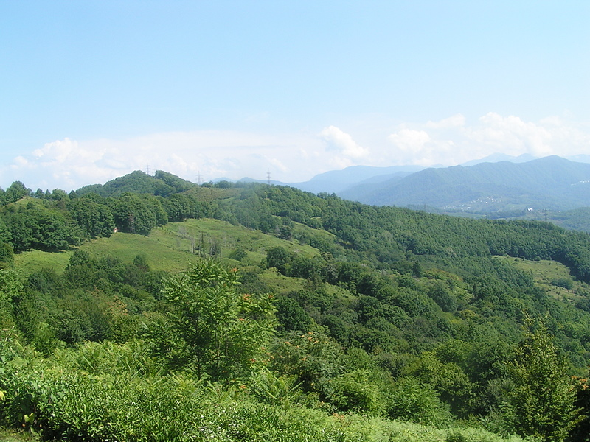
Nazariy matn
Til sohibida o‘z qatlam so‘zlarining talaffuzi muammo tug‘dirmaydi. O‘zlashma so‘zlarning talaffuzi esa birmuncha murakkab. Uni tinglash, lug‘at asosida mashq qilish bilan o‘zlashtirish mumkin. So‘zlarni urg‘usiga rioya qilib talaffuz qilish – madaniy nutq belgisi.

Slide 12
Nazariy matn
Urg‘u ta’sirida yozuvda aks etmaydigan tovush o‘zgarishi sodir bo‘ladi: diréktor - diréktr, métod - métd. O‘zlashma so‘zda urg‘u qaysi bo‘g‘inda bo‘lishidan qat’i nazar, urg‘u oladigan o‘zbekcha qo‘shimcha qo‘shilganda, urg‘uning joyi o‘zgaradi: diréktor - direktorní, métod - metodgá kabi.

Slide 13
5.2-mashq
Berilgan o‘zlashma so‘zlarning urg‘usini to‘g‘ri qo‘yib o‘qishni mashq qiling va ular ishtirokida gaplar tuzing.
Advokatúra, notariál, adresát, lokál, valúta, bróker, ménejer, kardiográmma, logístika, parláment, audít, gipermárket, ekólog, kokós, motoróller, avtotránsport, fléshka, vebinár, platfórma.

Slide 14
5.3-mashq
Qaysi so‘zlarda urg‘u belgisi noto‘g‘ri qo‘yilganini aniqlang.
Mexánik (kuch), (mevazor) bóg‘lar, geológik (qidiruv), (faxriy) akadémik, étnik (qatlam), kollókvium (ma’ruzasi), infeksión (o‘choq), megapólis (hudud), memórial (obida), qándaydir (kishi), ko‘ylákbop (mato).

Slide 15
5.4-mashq
Testlarni yeching va javobingizni izohlang.
1. Qaysi qatordagi barcha so‘zlarda urg‘u oxirgi bo‘g‘inga tushmaydi?
A. Hamisha, albatta, afsuski, hatto, kimdir.
B. Qalamdon, g‘allakor, yumshoq, nahotki, deyarli.
C. Muhokama, dengiz, iqbol, doimo, munosib.
D. Qariyb, oftob, ammo, naqadar, kelgandir.

Slide 16
Test
So‘z urg‘usi bilan bog‘liq to‘g‘ri fikrni toping:
A. Qo‘shimcha ko‘rinishidagi -chi, -mi, -ku, -dir, -gina, -da,
-oq (-yoq) yuklamalari urg‘u olmaydi.
B. O‘zbek tilida urg‘u faqat so‘zning oxirgi bo‘g‘iniga tushadi.
C. So‘z urg‘usi so‘z tarkibidagi unli va undosh tovushdan iborat bo‘g‘inning kuchliroq aytilishidir.
D. O‘zlashma so‘zlardagi urg‘uni o‘zbek tiliga moslashtirib talaffuz qilish nutqiy me’yor hisoblanadi.

Slide 17
5.5-mashq
Juftliklardagi urg‘u ta’sirida sodir bo‘ladigan ma’no o‘zgarishini aniqlang.
1. O‘zlarimi? Qaysi shamol uchirdi? - Bugungi ishni qizlar o‘zlari bitirib qo‘yishar ekan. 2. Uzoqdagi nishonni ko‘zlar ekanman, o‘qim bexato ketsa, snayper safdoshlarimni yer tishlatishini yaxshi bilar edim. - Jimgina boqib turgan bu ko‘zlar juda tanish, qiziq, qayerda ko‘rganman? 3. Ma, yuvib ye, yangi uzilgan. O‘zimizning tomorqadan! - Kasallikka qarshi yangi usulni qo‘llash, yangi preparatlarni sinovdan o‘tkazish talab etilmoqda.

Slide 18
4. Heech shu shaharcha odatlaring qolmadi-qolmadi-da, Orziqulov. – Qurilajak bu shaharcha harbiylarning oilalariga munosib sovg‘a bo‘ladi. 5. Osma ko‘prikdan o‘tib, buloq bo‘yiga tushib bordim. – Behuda safsatalar bilan yelkangga gunoh xaltasini osma, savobingni ko‘paytir.

Slide 19
5.6-mashq
Gaplarni o‘qing. Urg‘u ta’sirida talaffuzda sodir bo‘ladigan tovush o‘zgarishlarini aniqlang.
1. Barakalla, boplabsan, xo‘o‘p yaxshi ish qilibsan. 2. Bu - biznes, unga tasavvur qilganingdan ham aancha katta pul tikkanman. 3. Bilasanmi, uzoooq o‘yladim, oxiri qayerda xato qilganimni topgandek bo‘ldim. 4. Muncha shiriiin bu tabassum? 5. Senga nima? O‘o-o‘tiribman katta idoraga xo‘jayin bo‘lib!

Slide 20
6. Vey, bu bola uchchiga chiqqan ayyor, jaa muttaham ekan-ku! 7. Yashshamagur, nimalar qilib qo‘ydiiing, qara, boyaqish yumm-yumm yig‘layapti! 8. - Xo‘o‘sh, shu gaplarni o‘ylab gapiryapsanmi? Uyalmaysanmi?

Slide 21
Mustahkamlash uchun savol va topshiriqlar
1. Nima uchun urg‘u talaffuzi kishi saviyasining oynasiga qiyoslanadi?
2. O‘zlashma so‘zlarda urg‘uni qanday aniqlash mumkin?

Slide 22
O‘zbekona mehmondo‘stlik ikki so‘z misolida
Meva berdi yetilib bu yil
Men bog‘imga o‘tqazgan nihol.
Mevalarki, cho‘g‘day qip-qizil,
Husni yoqut, shirinlikda bol.
Lablaridan tomizib sharbat,
Ol, ye, deydi, armonda qolma.
Lekin shunga hayronman faqat,
Nega uni deydilar: “olma”?
Olma eksa bog‘iga har kim,
Mehmoniga ol, ye demasmi?
“Olma” mening mehmondo‘st xalqim
Odatiga yot so‘z emasmi?
Meva berdi yetilib bu yil
Men ardoqlab o‘stirgan nihol.
Olmalarki shafaqday qizil,
Lekin nomi “olma” emas ol...
E. Vohidov

Slide 23
Mustaqil bajarish uchun topshiriqlar
5.1-topshiriq. Urg‘u ma’no farqlaydigan 5 juft so‘zlar toping va gaplar tuzing.
5.2-topshiriq. Teleradio suxandonlarining o‘zlashma so‘zlar urg‘usini to‘g‘ri qo‘ymay talaffuz qilishi omma nutq madaniyatiga qay darajada ta’sir etadi? Fikringizni teleko‘rsatuvlardan suxandonlarning nutqlarini videoyozuv qilib ko‘chirib olish va ular talaffuzidagi farqlarni izohlash orqali bayon qiling.

